Slide 1
第四章知识点
1.狭义相对论基本假设
相对性原理＋光速不变原理
2.洛伦兹变换
正变换
逆变换

Slide 2
3.狭义相对论时空观
同时是相对的
时间膨胀效应:
t₀为固有时间，即相对于过程发生的地点为静止的参考系测得的时间间隔；
t为运动时间，及相对于过程发生的地点为运动的参考系测得的时间间隔。
动尺收缩效应:
L₀为固有长度，即相对物体静止的参考系测得的尺寸；
L为运动长度，即相对物体运动的参考系测得的尺寸。

Slide 3
4.相对论动力学
相对论质量
质能关系
相对论动能
相对论能量和动量关系

Slide 4
第四章考题
为大学物理A1出现过考题
为大学物理B出现过考题

Slide 5
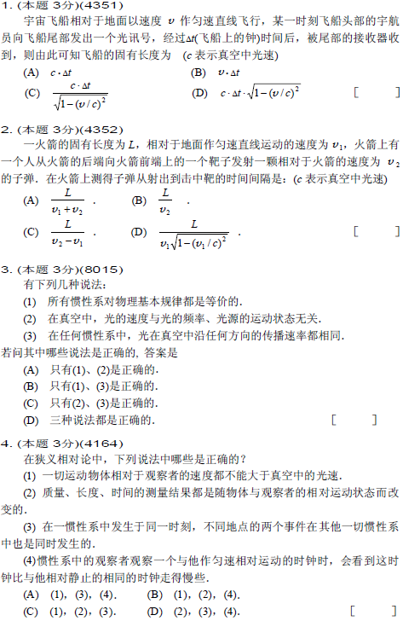
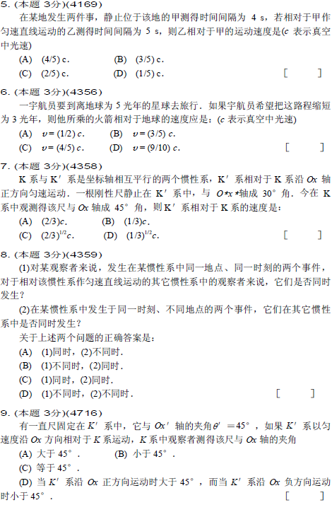
A
B
C
B
C
D
A
B
A

Slide 6
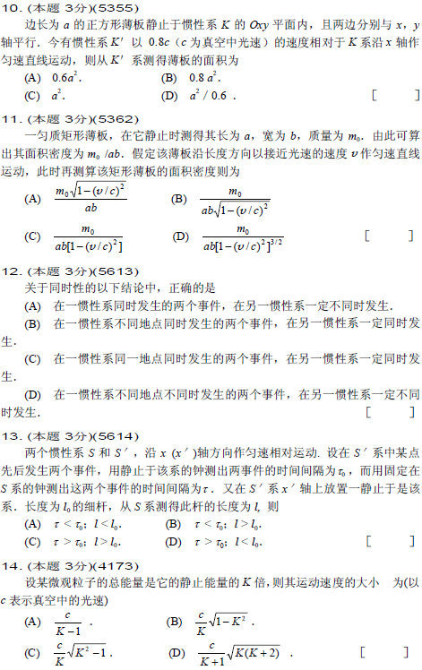
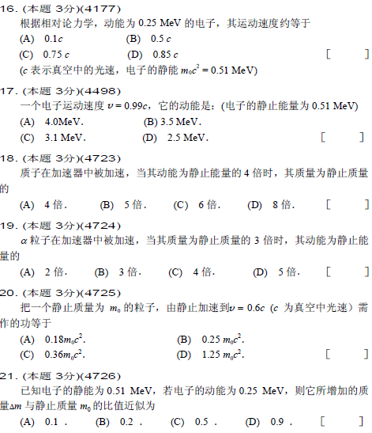
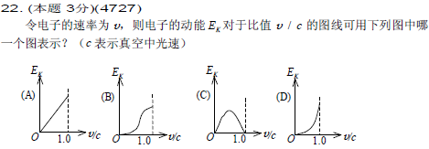
C
A
C
C
B
A
C
B
C
D
D
C

Slide 7
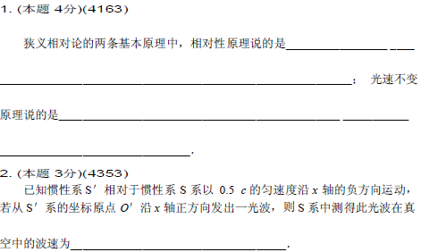

C

Slide 8
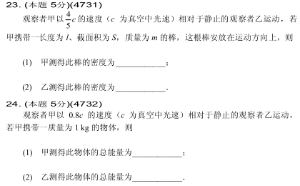


Slide 9

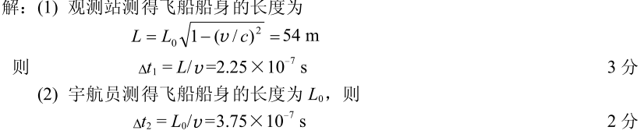

Slide 10
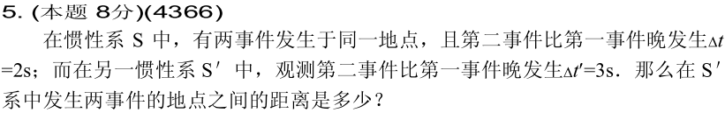
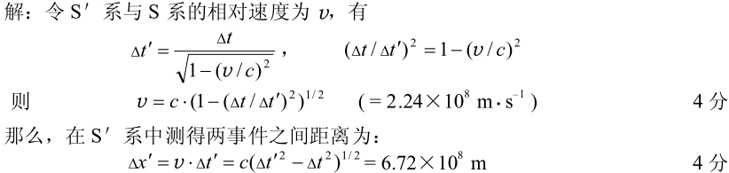

Slide 11
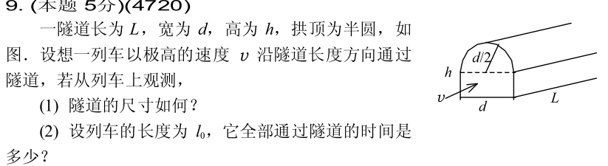
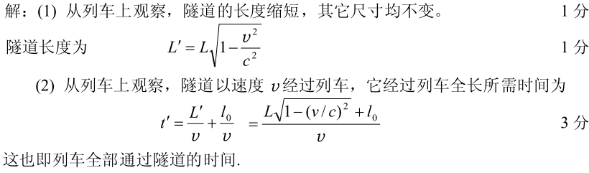

Slide 12

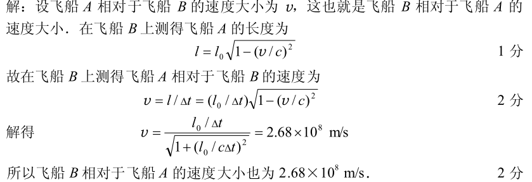

Slide 13

